Slide 1



DIRECCIÓN DE PROGRAMAS DE EQUIDAD
UNIDAD DE BECAS
PROGRAMA DE BECAS DE POSTSECUNDARIA

Slide 2


¿Cuáles son los Requisitos documentales para solicitar beca por primera vez?
¿Cómo ingresar al módulo de regionalización para solicitar beca por primera vez?

Slide 3

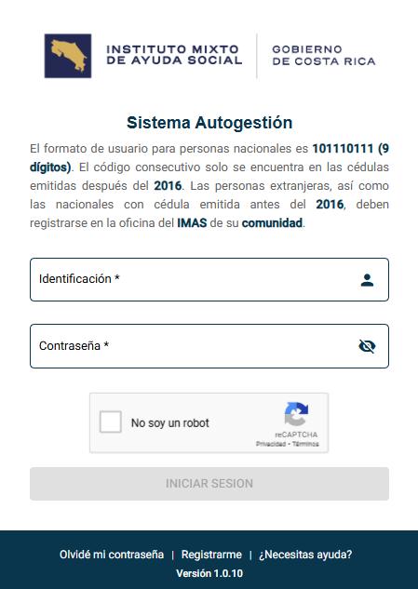
Recordatorio:
Su condición socioeconómica para optar por la beca debe ser :
Pobreza extrema
Pobreza Básica
Vulnerabilidad
Según Sistema Nacional de Información y Registro Único de Beneficiarios del Estado SINIRUBE.
Si requiere o debe actualizar la información de su Ficha de Información Social (FIS) debe hacerlo en las instancias del IMAS o EBAIS de su localidad.
Para conocer su condición socioeconómica puede revisarla en la página:
https://web.imas.go.cr/autogestion/#/login

Slide 4
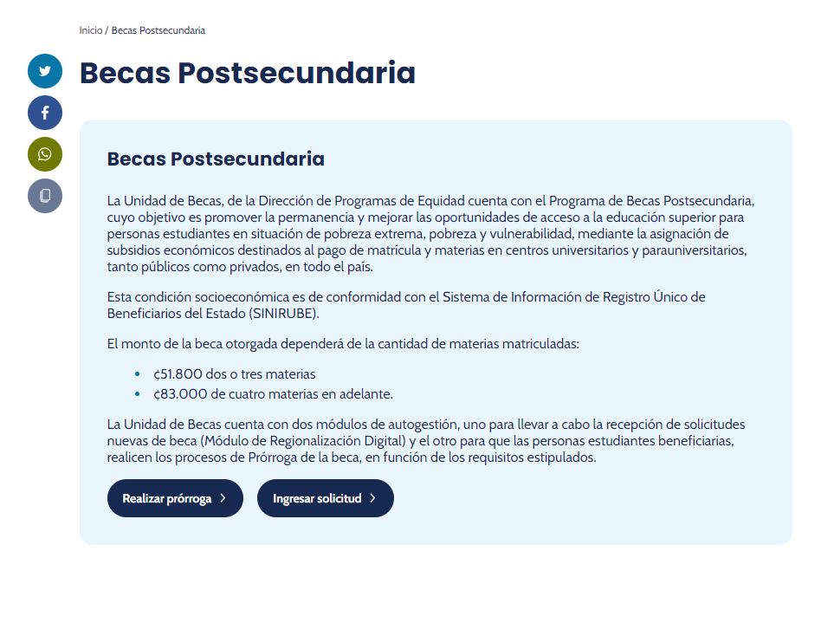

Se podrá acceder desde la página web del MEP, en el siguiente enlace, en apartado “ingresar solicitud”:
https://mep.go.cr/becas-postsecundaria
La cantidad de becas que se otorgarán es limitada y está sujeta a disponibilidad presupuestaria y al cumplimiento de todos los requisitos.
El proceso no se realiza mediante el correo de becas postsecundaria ni de forma presencial en la oficina de la Unidad de Becas.
Solamente se realiza en las fechas que la Unidad de Becas comunica mediante la página web, todos los trámites son en línea.
Ingresar solicitud

Slide 5
¿Qué documentos necesita la PERSONA que solicita la beca por primera vez ?
2. Plan de estudios firmado y sellado
3. Copia documento identidad por ambos lados y vigente
5. Si es estudiante de Universidad Pública (UNED, UNA, UTN, UCR, TEC, CUN Limón, CUC Cartago) debe presentar constancia (de tener o no) beca, debe estar firmada y sellada con información sobre la beca del periodo que cursa al momento de solicitar beca. (En caso de no tener beca también debe presentar la certificación que lo indique)
4. Certificación de cuenta bancaria (IBAN y cliente) a nombre de la estudiante emitida por entidad bancaria firmada y sellada con menos de tres meses de emisión
1. Constancia o Certificación de matrícula

Slide 6
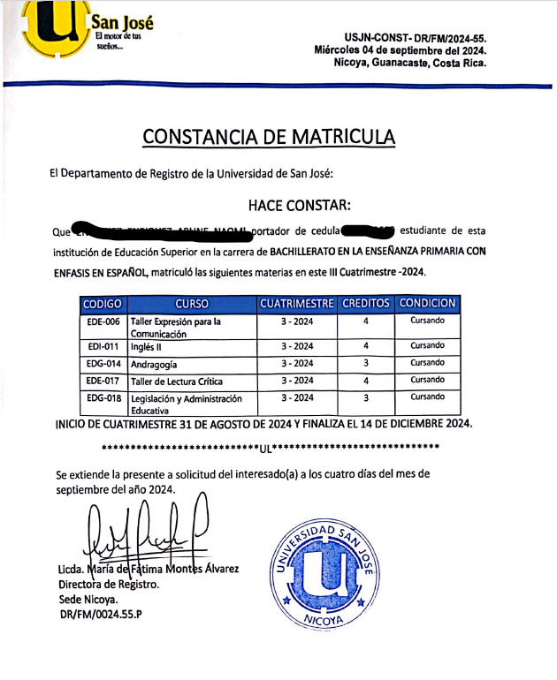
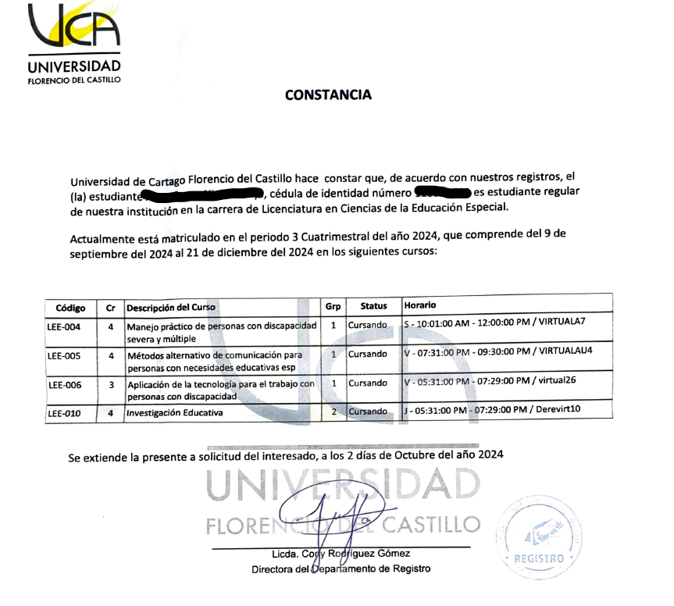
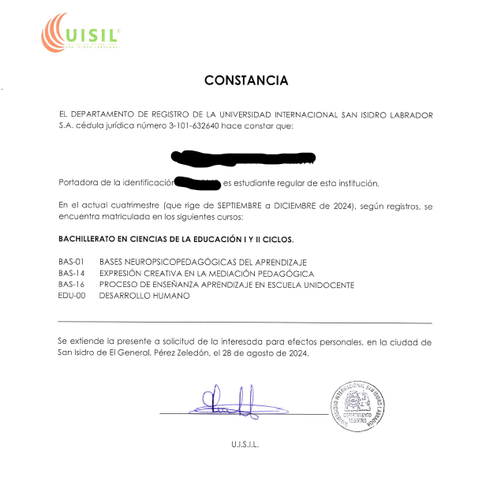

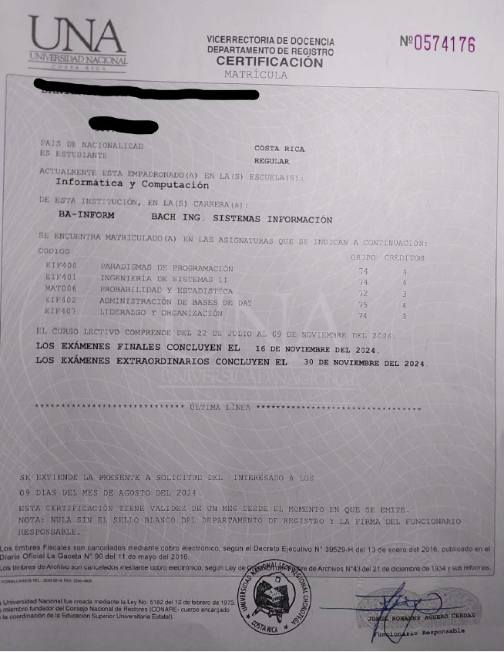
¿Qué deben contener los documentos para la solicitud de beca?
Constancia o certificación de la matrícula
✓ El nombre completo de la persona estudiante.
✓ Número de cédula o DIMEX.
✓ Ciclo actual.
✓ Nombre de las materias por cursar y código. ✓ Nombre del centro de estudios.
✓ Nombre de la carrera.
✓ Nombre y puesto de la persona que firma el documento
Sello de la universidad.

Slide 7
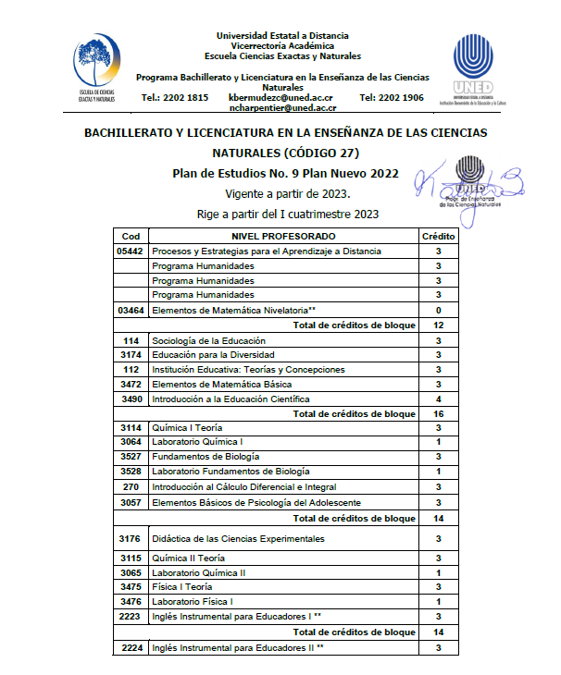
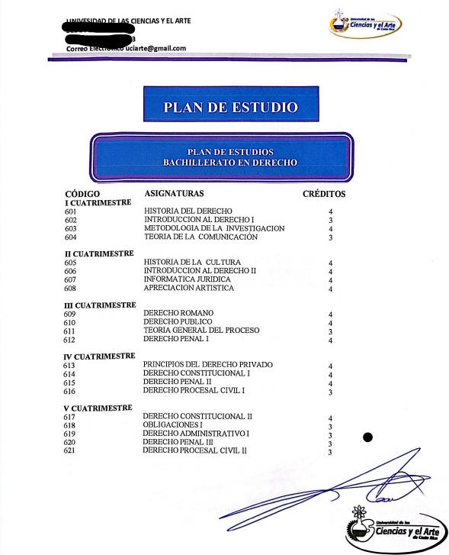
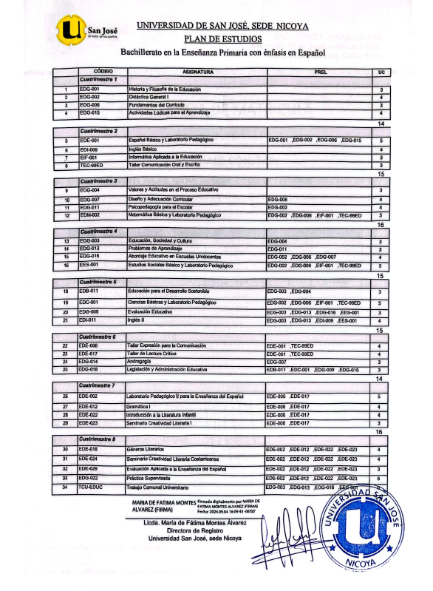
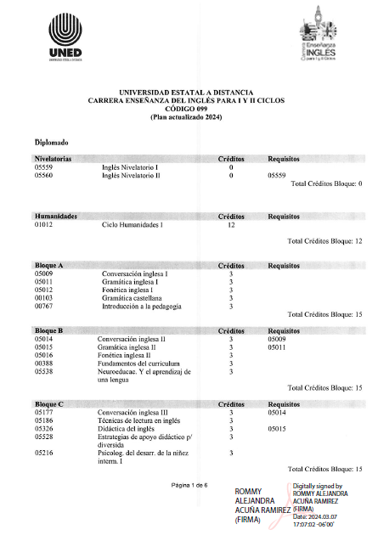
¿Qué deben contener los documentos que LA PERSONA SOLICITANTE debe adjuntar?
2. Plan de estudios, completo, actualizado y legible de la carrera que cursa, firmado y sellado, de forma física o digital, por el centro de estudios, en el que se visualice obligatoriamente:
✓ Nombre del centro de estudio que lo imparte.
✓ Nombre de la carrera.
✓ Nombre y código de los cursos
✓ Firmado y sellado física o digitalmente por la universidad.
✓ Debe estar membretado

Slide 8
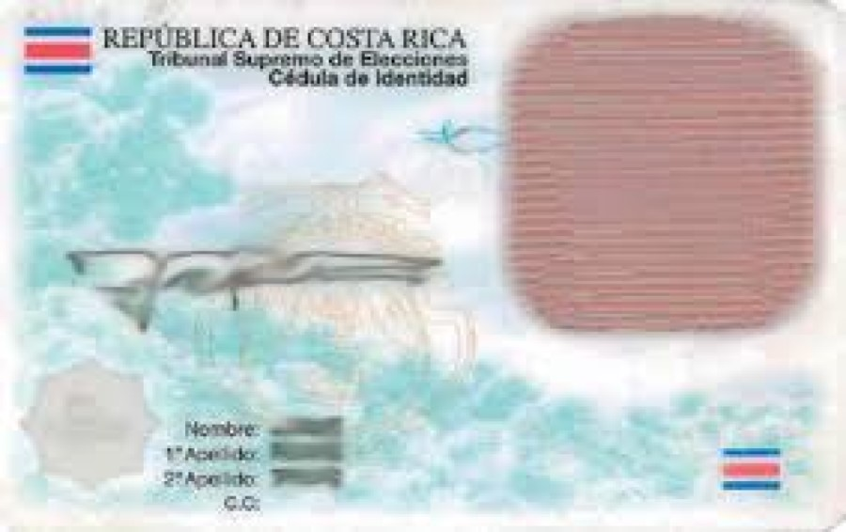
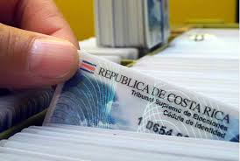
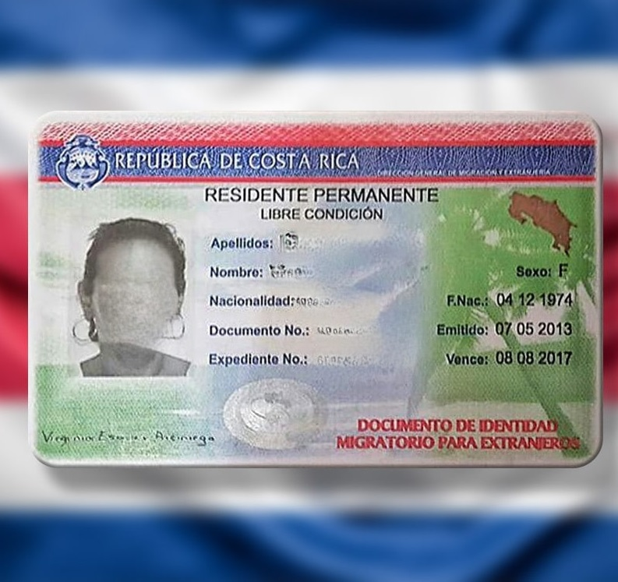
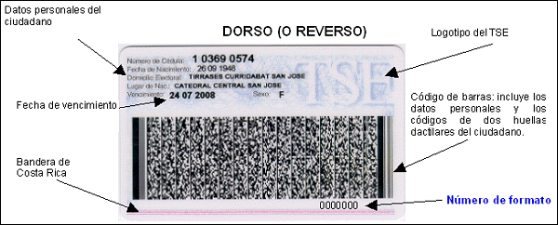
¿Qué deben contener los documentos que LA PERSONA solicitante debe adjuntar?
3. Documento de identidad
vigente y legible y por ambos lados

Slide 9
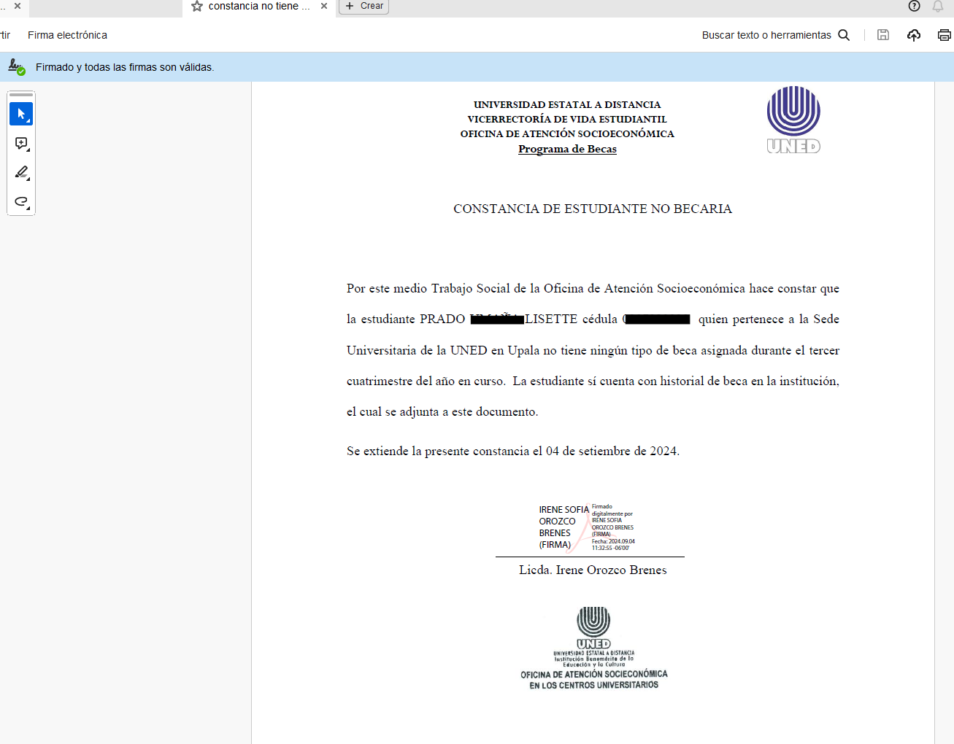
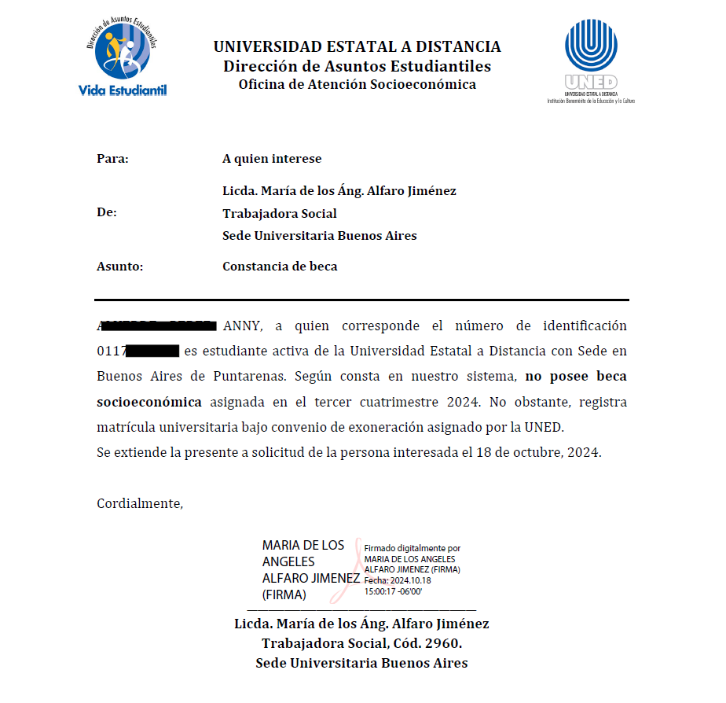

¿Qué deben contener los documentos que LA PERSONA solicitante debe adjuntar?
3. Carta de centro universitario haciendo constar si tiene o no beca.
El documento debe detallar el tipo y nombre de la beca
Aplica para universidades públicas
(UNED, UTN, UNA, UCR, TEC,
CUN Limón, CUC Cartago)
_
Aplica para universidades públicas: si cuenta con beca de menos del 80%.

Slide 10

Considere
Si usted cuenta con alguna de estas becas no aplique para la solicitud de beca Postsecundaria, debido a que sé estaría duplicando recursos del estado.
Universidad de Costa Rica (UCR):
Becas 3,4,5 socioecómica/becas por actividades universitarias/becas externas.
Universidad Técnica Nacional (UTN):
4,5 socioeconómica/becas estimulo
Universidad Nacional (UNA):
Beca Luis Felipe González Flores
Beca Omar Dengo (Residencia Estudiantil)
Beca por participación relevante/ becas a personas funcionarias/becas con fuente financiamiento externo
Beca por rendimiento académico.
Becas con categoría 4 y 5.

Slide 11

Considere
Si usted cuenta con alguna de estas becas no aplique para la solicitud de beca Postsecundaria, debido a que sé estaría duplicando recursos del estado.
Instituto Tecnológico Costarricense (TEC):
Beca Mauricio Campos
Becas Préstamo del TEC: categorías 1,2,3
Beca egresados de Colegios Científicos
Beca de Exoneración porcentual mayor al 80%.
Beca excelencia académica.
Beca participación destacada en grupo A.
Horas asistentes / Beca de honor
Beca asistencia especial
Universidad Estatal a Distancia (UNED):
Categoría A y B, becas estimulo (rendimiento académico)
CUN Limón:
Exoneración total A
CUC Cartago:
Beca socioeconómica 0,1, por excelencia, asistente, beca tutoría, 1,2 /externa.

Slide 12
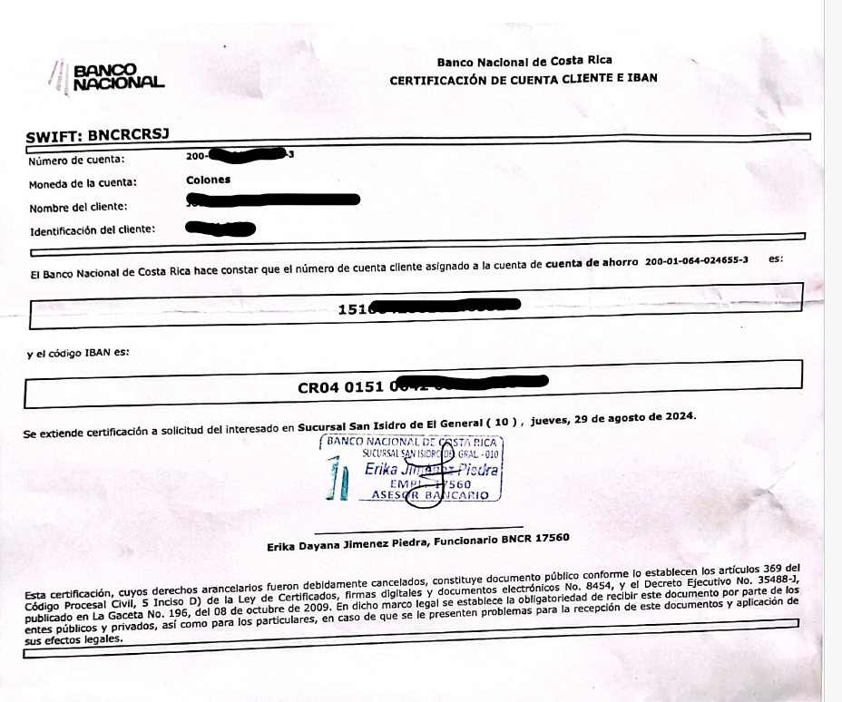
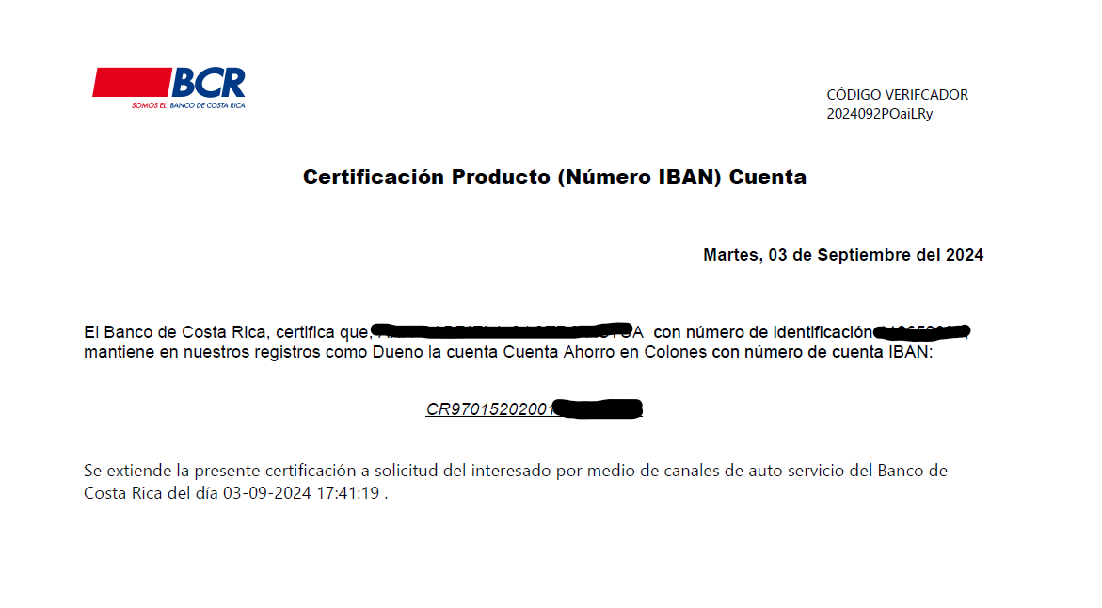
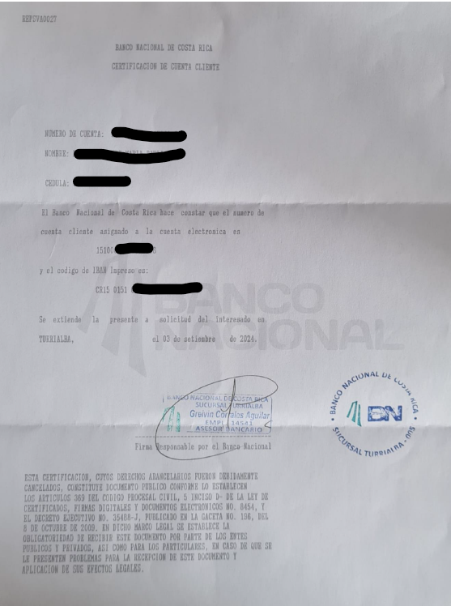

¿Qué deben contener los documentos que LA PERSONA solicitante debe adjuntar?
4. Certificación de cuenta cliente e IBAN emitida por la entidad bancaria, debe estar firmada y sellada, ya sea física o digital

Slide 13
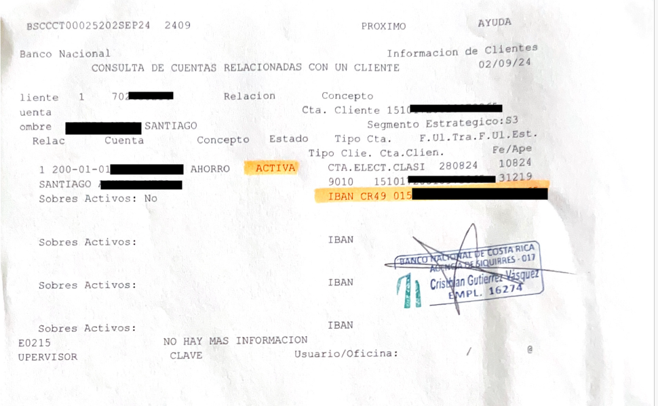
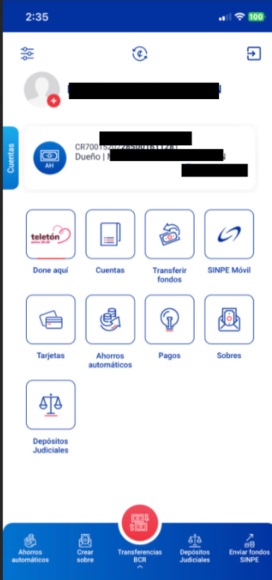

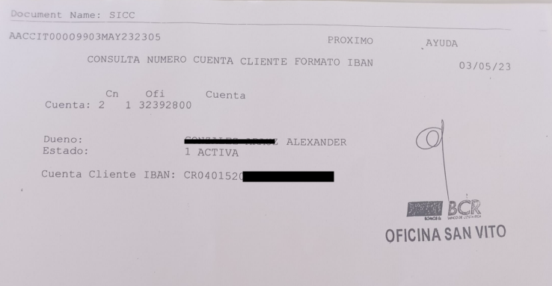
¿Cuáles son los documentos que no se aceptan ?
No se aceptan para el trámite este tipo de documentos: capturas de pantallas de la cuenta, documentos del banco como: consultas de cuenta cliente, papeles escritos a mano con el número de cuenta, entre otros.

Slide 14

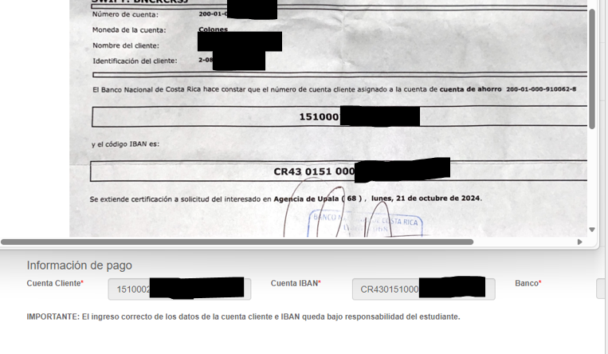
¿Qué deben contener los documentos que LA PERSONA solicitante debe adjuntar?
4. Certificación de cuenta bancaria (IBAN Y cuenta cliente) a nombre del estudiante, emitida por el banco debe estar firmada y sellada, ya sea física o digital
Importante el ingreso correcto de los datos de cuenta cliente y cuenta IBAN queda bajo responsabilidad del estudiante

Slide 15
¿Cómo saber cuál es el número de cuenta cliente y cuenta IBAN en la constancia emitida por entidad Bancaria?
Cuenta cliente estructura de 17 caracteres (numérica)
15202001026284066
Estos números son de ejemplo ilustrativo para fines de la presentación
Cuenta IBAN estructura de 22 caracteres (alfanumérica)
CR05015202001026284066

Slide 16

¿Cómo saber si los documentos están correctamente firmados ya sea física o digitalmente?

Slide 17
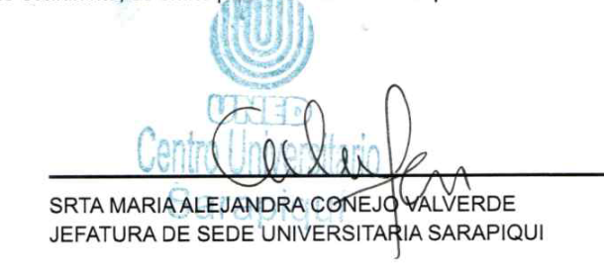

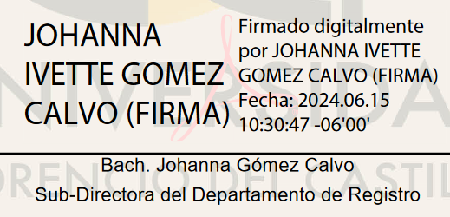
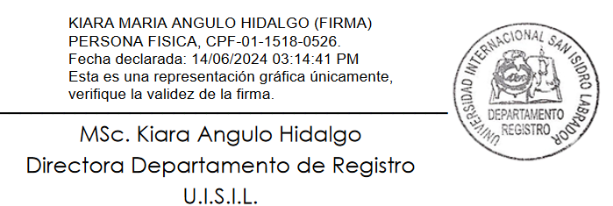

Todos los documentos emitidos por el CENTRO DE ESTUDIOS y ENTIDAD BANCARIA presentados por la PERSONA SOLICITANTE, deben ser originales firmados y sellados de acuerdo a la normativa.
Es de carácter obligatorio que se visualicen tanto la firma como el sello cuando corresponda.

Slide 18
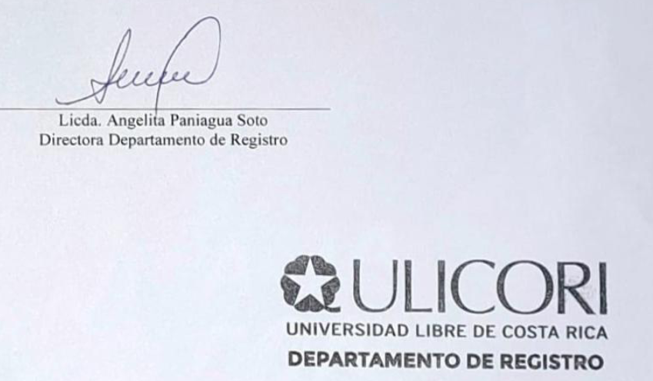
FIRMA FÍSICA
La firma física siempre tendrá que contener el nombre y cargo de la persona que firma, esta deberá ser a puño y letra del firmante y deberá incluir el sello del centro de estudios.

Slide 19


FIRMA DIGTAL
La firma digital siempre tendrá que contener el nombre y cargo de la persona que firma. Nunca deberá imprimirse, escanearse, sacar fotografía, ni manipularse para que no pierda su validez. Se podrá verificar por este medio:
https://www.centraldirecto.fi.cr/spa/Bccr.Firma.Fva.ValidadorDocumentoPublico.CD.SPA/#/inicio
Los indican que la firma es correcta y será aprobada.
Los indican que la firma presenta algún error y será desestimada.

Slide 20





Que documentos NO acepta la UNIDAD DE BECAS
Boletas o acuerdo de matrícula
y pre matrícula
Informes de matrícula Pantallazos o capturas. Documentos que
y pre matrícula descarguen del portal WEB del centro de estudios.
Capturas de EDUS
Facturas proforma u horarios Ningún documento editado por
la persona solicitante.

Slide 21
PASOS PARA REALIZAR El INGRESO AL MODULO de Regionalización Digital
Ingrese a https://www.mep.go.cr/becas-postsecundaria
Dar clic en el botón: INGRESAR SOLICITUD
Ingresar solicitud
3. Dar clic en Registrarse

Slide 22
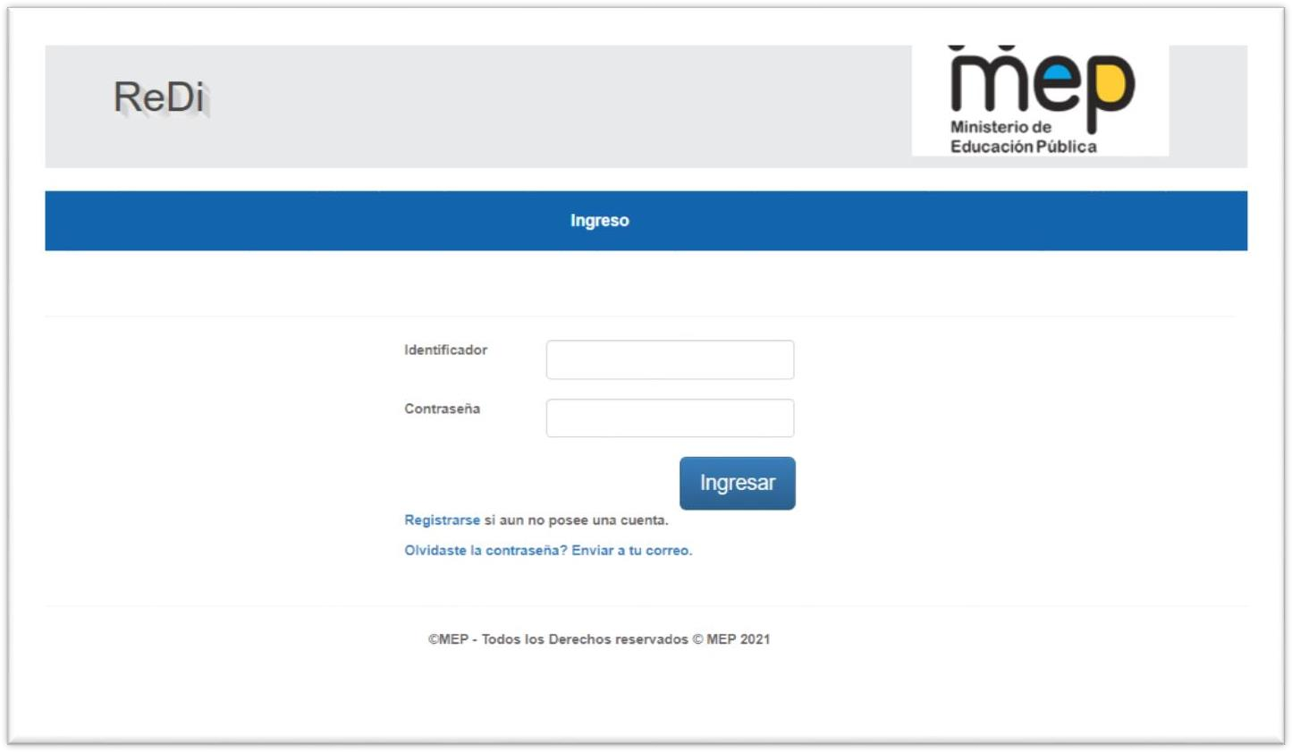

PASOS PARA REALIZAR El INGRESO AL MODULO de Regionalización Digital
4.Utilizar el siguiente formato de cédula: 101110111 (no digite guiones, ni espacios en blanco)

Slide 23


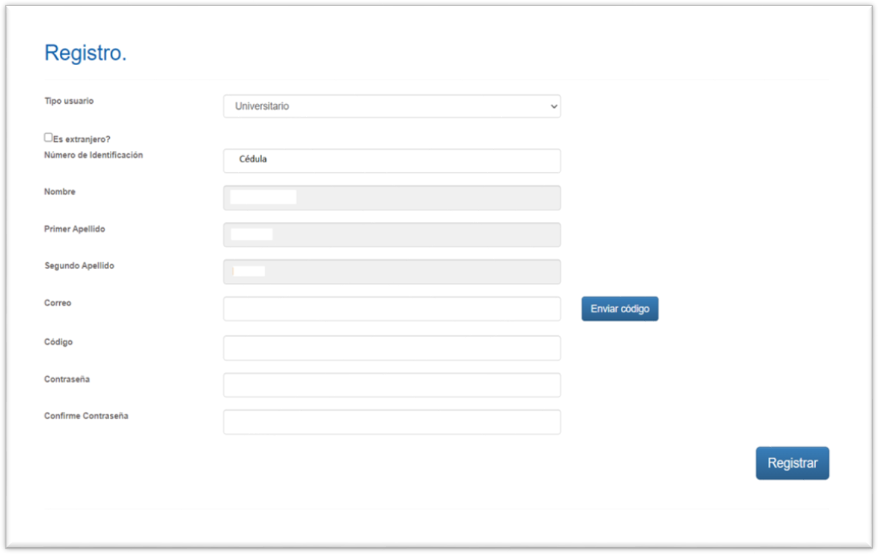

PASOS PARA REALIZAR El INGRESO AL MODULO de Regionalización Digital
5. Proceda a anotar su número de cédula y de clic en el espacio correo para que los campos nombre y apellidos sean cargados automáticamente.
Registrar

Slide 24

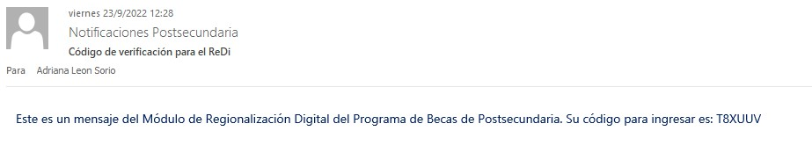
PASOS PARA REALIZAR El INGRESO AL MODULO de Regionalización Digital
6. Anotar el correo electrónico PERSONAL en uso para que le sea enviado el código y pueda terminar el registro.

Slide 25
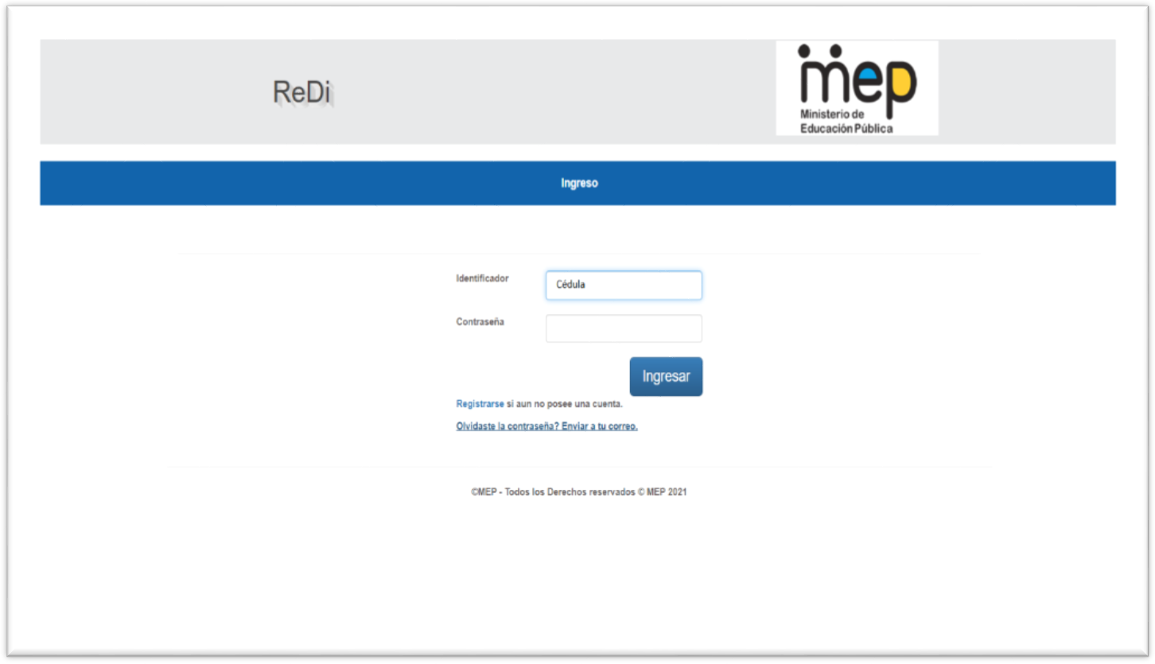
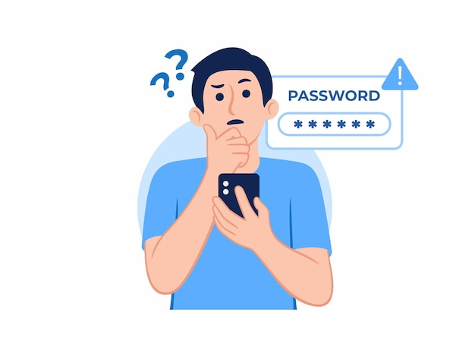
PASOS PARA REALIZAR El INGRESO AL MODULO de Regionalización Digital
7. Una vez finalizado el registro, proceda a ingresar al módulo.
Importante:
¿Si no recuerda la contraseña ? puede usar la opción Olvidaste la contraseña Enviar a tu correo. Debe colocar su número de cédula y luego dar clic sobre la opción

Slide 26
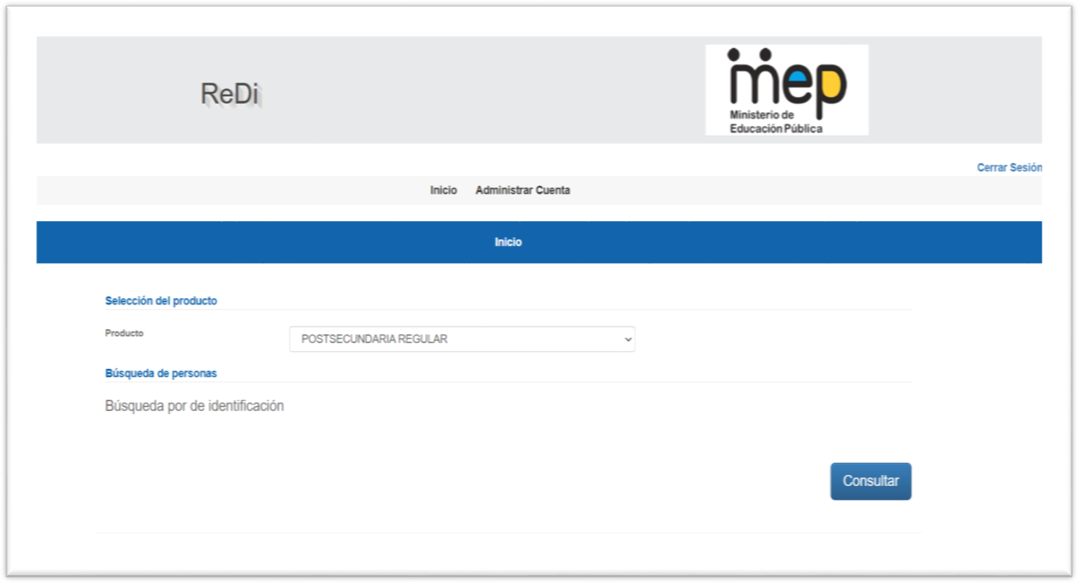

PASOS PARA REALIZAR El INGRESO AL MODULO de Regionalización Digital
8. El primer paso posterior a ingresar al módulo es seleccionar el producto al cual, realizará la solicitud, el cual siempre será : POSTSECUNDARIA REGULAR y dar clic en consultar
Una vez finalizado el registro, proceda a ingresar al módulo.
Consultar

Slide 27
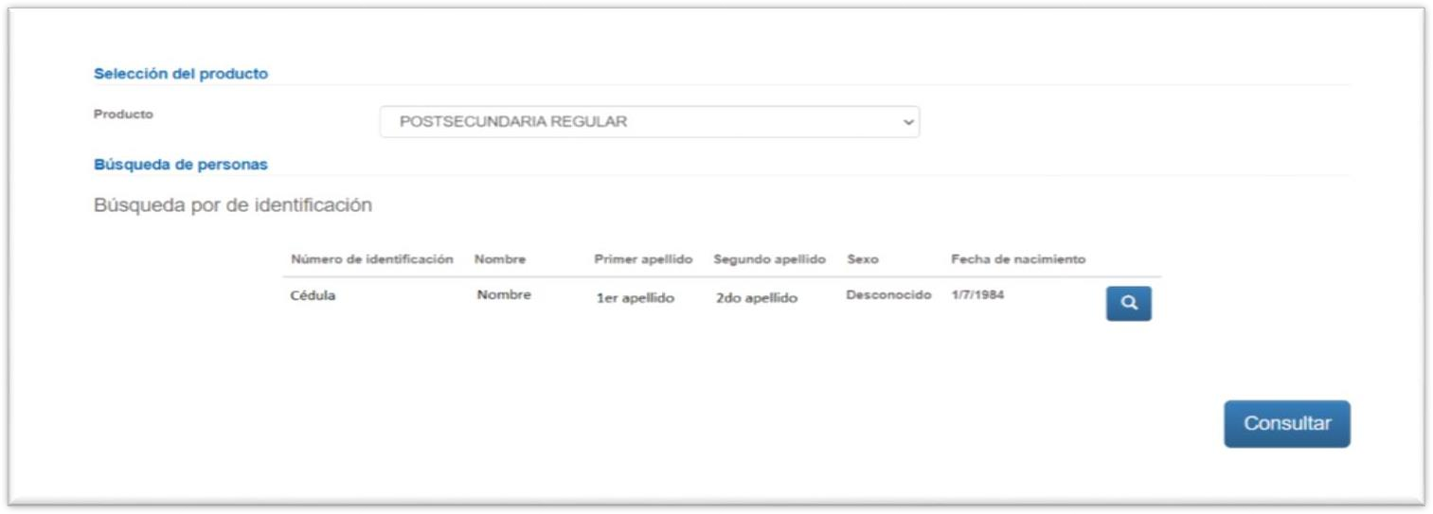

PASOS PARA REALIZAR El INGRESO AL MODULO de Regionalización Digital
9.Podrá visualizar los datos principales y luego dar clic en la lupa

Slide 28
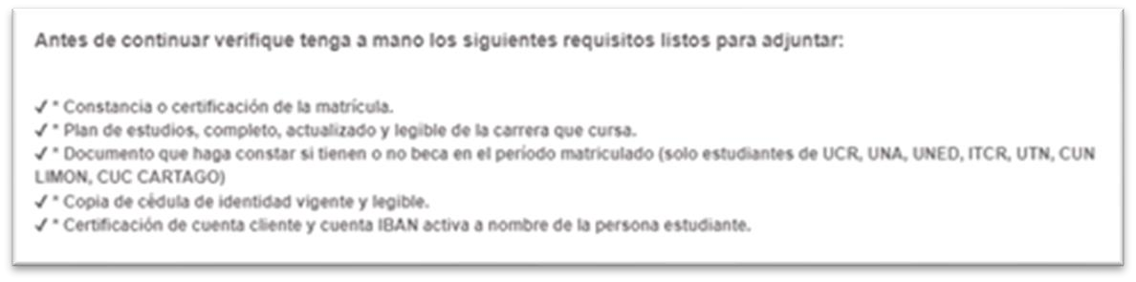
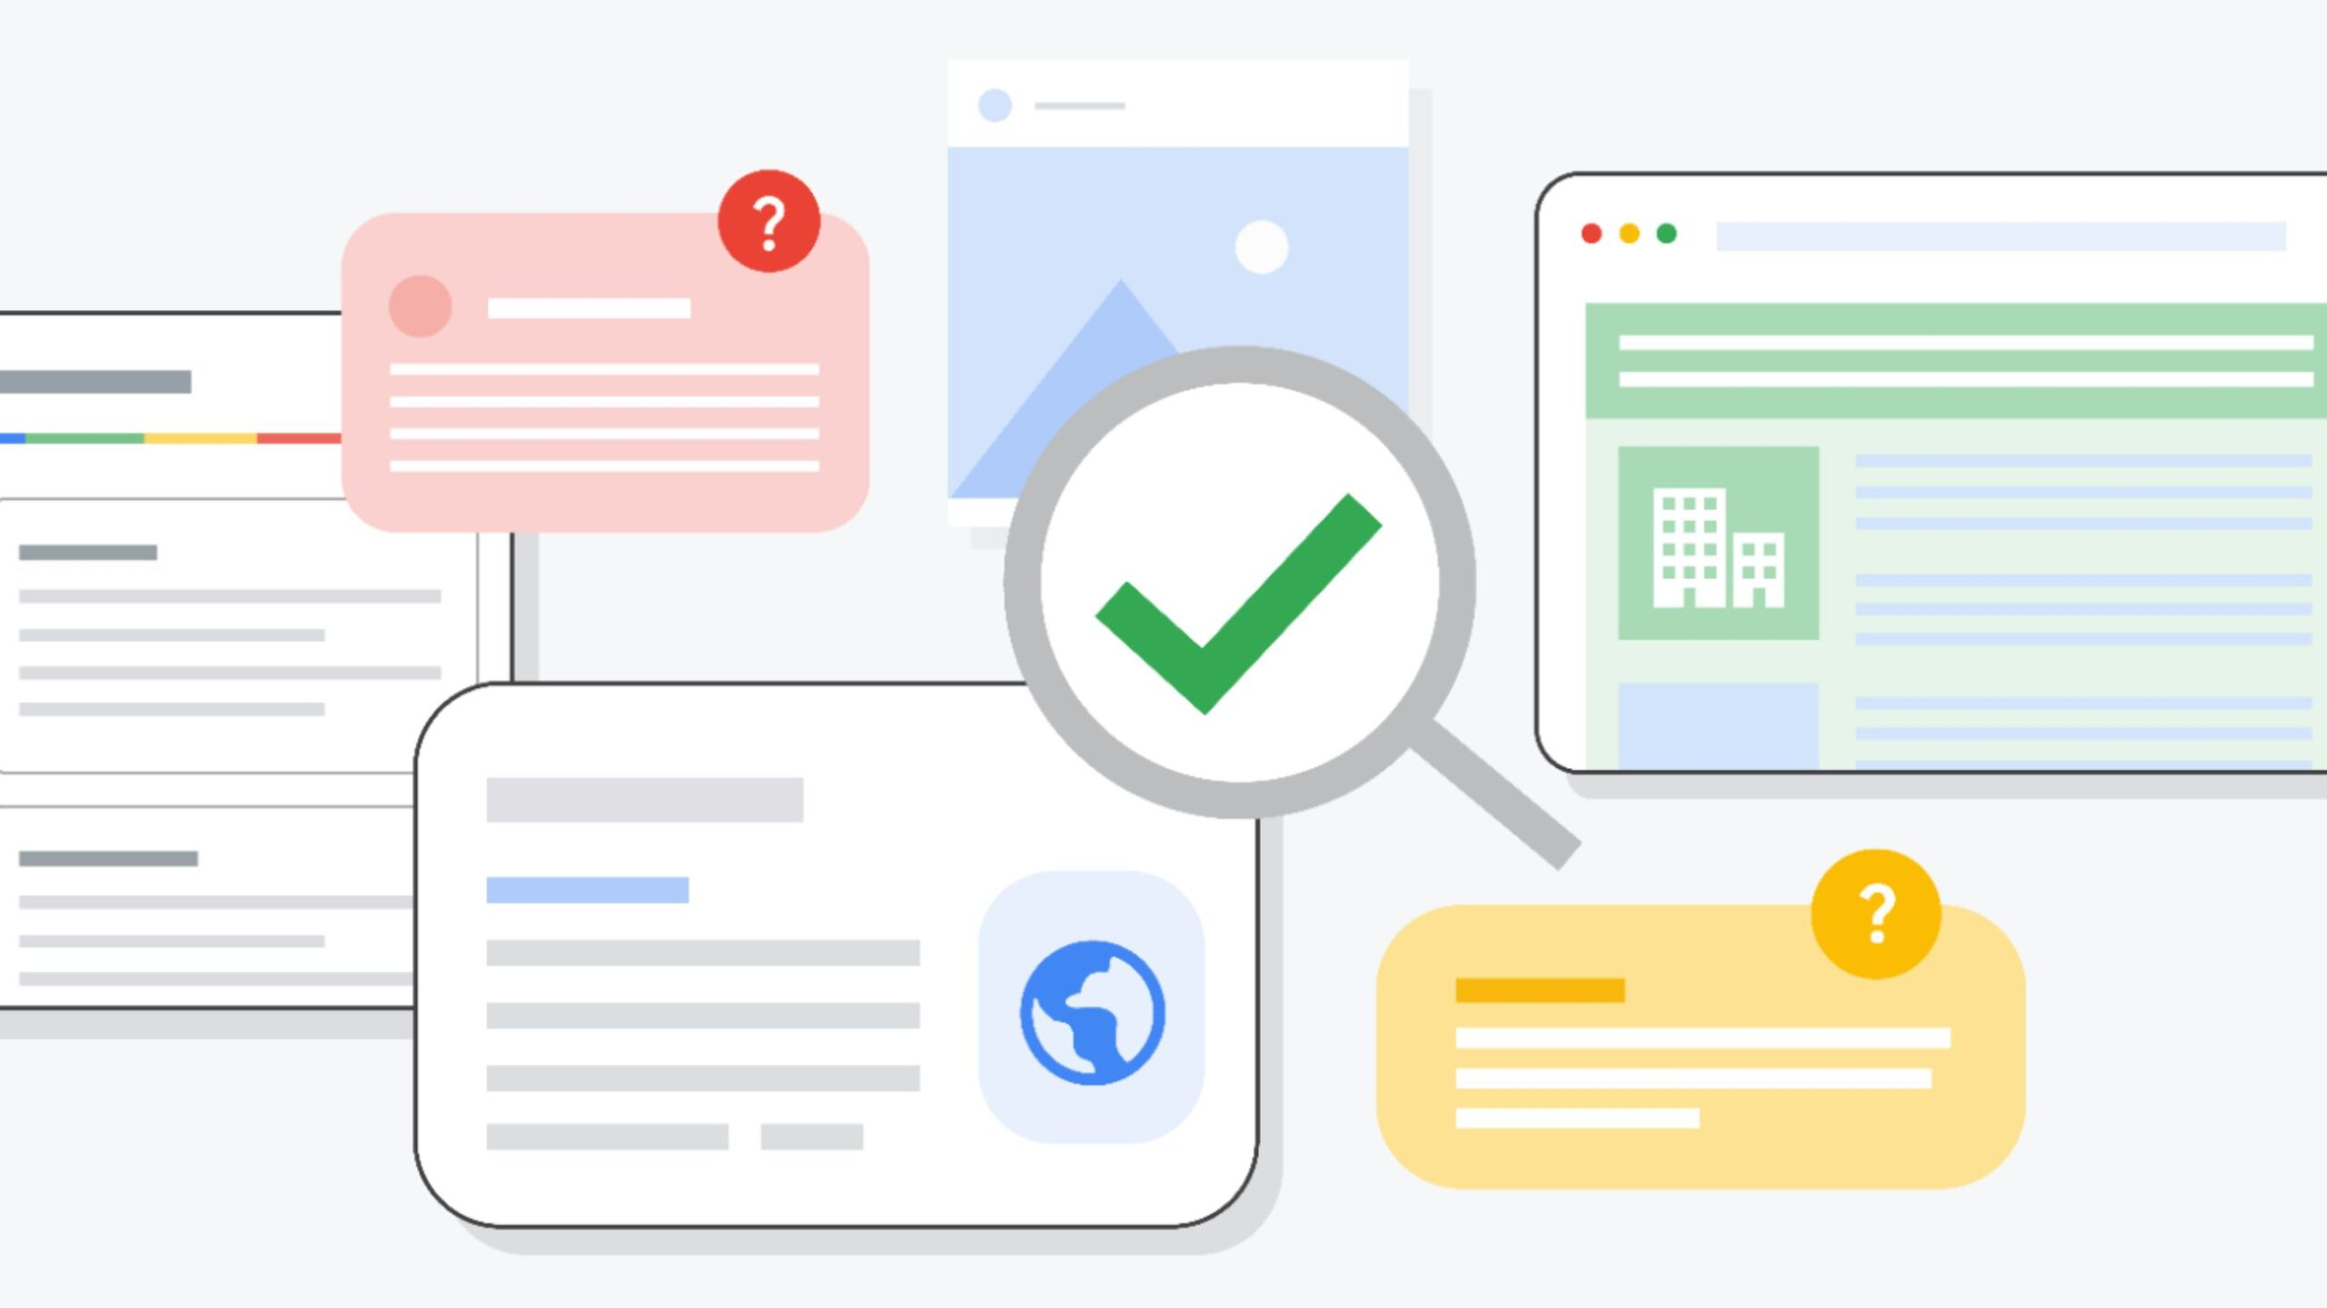
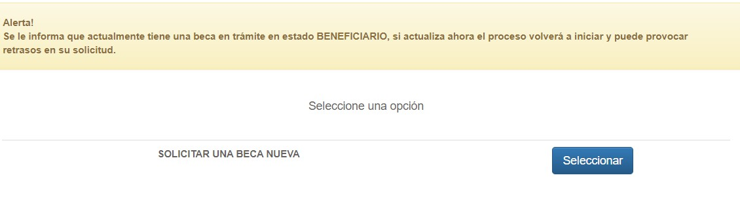
PASOS PARA REALIZAR El INGRESO AL MODULO de Regionalización Digital
10.Al dar clic en la lupa se le mostrará una alerta, según el estado actual del registro que haya realizado. En el caso de los estudiantes que tengan algún registro anterior, debe seleccionar la opción, actualizar beca nueva.
Beca nueva: esta opción siempre aparece cuando el estudiante es completamente nuevo en el sistema.

Slide 29

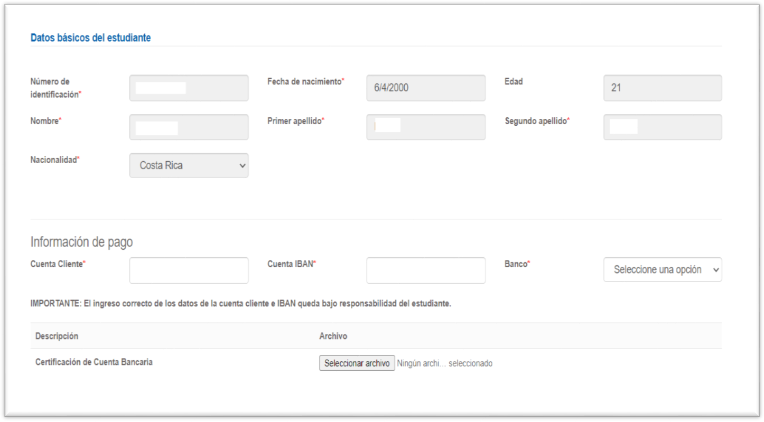
PASOS PARA REALIZAR El INGRESO AL MODULO de Regionalización Digital
11.Si se selecciona la opción de Solicitar una Beca Nueva y el estudiante cuenta con una beca de la Unidad de Becas, no le va a permitir continuar mostrándose el siguiente mensaje:
12.Verificación de datos del estudiante
13. Anotar número de cuenta cliente, cuenta IBAN, elegir la entidad bancaria y adjuntar en formato PDF la certificación de la cuenta bancaria.

Slide 30

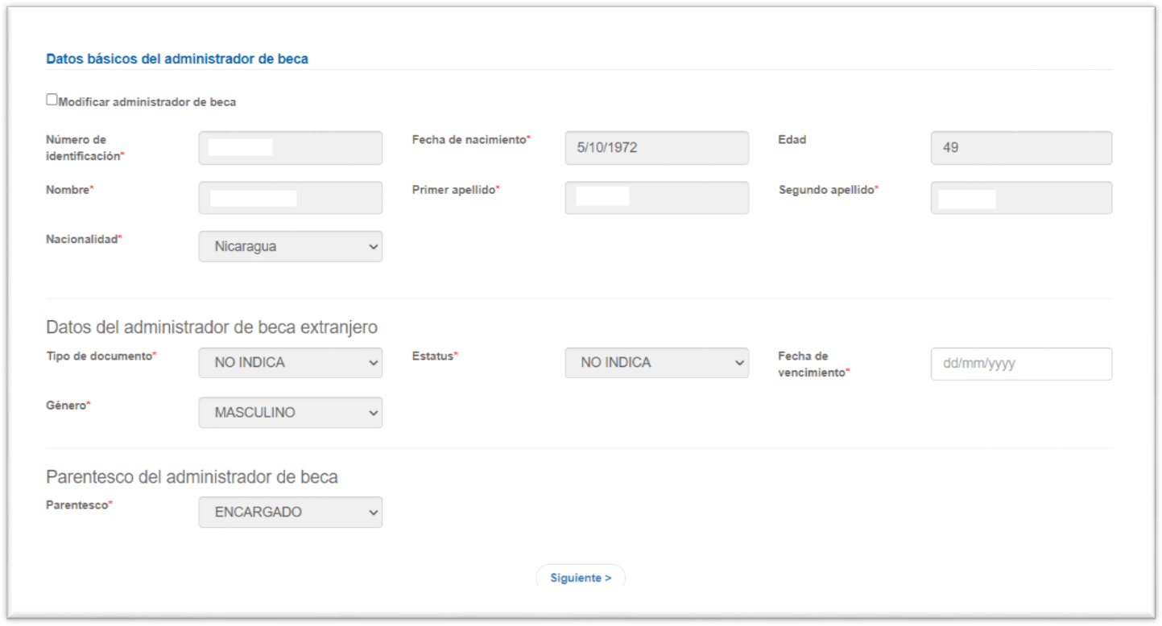
PASOS PARA REALIZAR El INGRESO AL MODULO de Regionalización Digital
14. Verificación de datos del administrador de la beca.

Slide 31

PASOS PARA REALIZAR El INGRESO AL MODULO de Regionalización Digital
15 Cambiar administrador de la beca
En el caso de los estudiantes mayores de edad, los datos del administrador de la beca deben ser los mismos del estudiante.
  Seleccionar check en : Modificar Administrador
  Seleccionar nacionalidad
  Digitar el nuevo número de cédula
  el sistema mostrará una alerta del cambio realizado

Slide 32
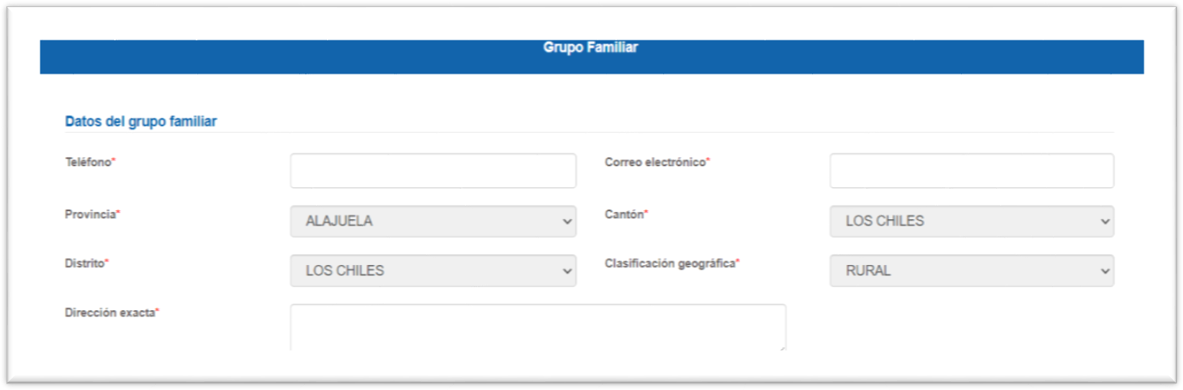
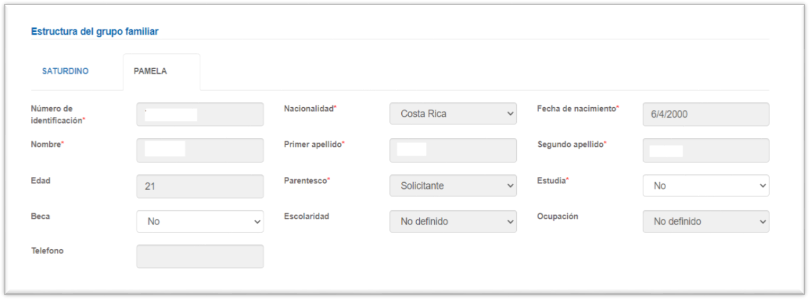
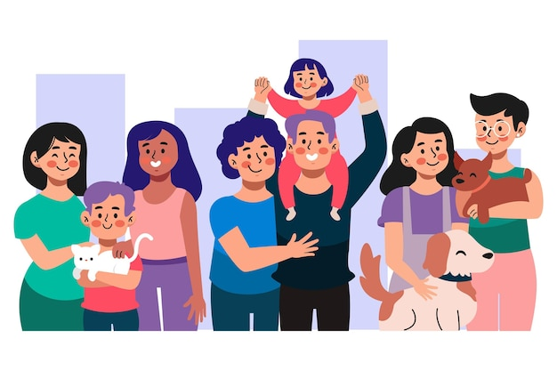
PASOS PARA REALIZAR El INGRESO AL MODULO de Regionalización Digital
16.Verificación de datos del grupo familiar
Ingresar los datos, teléfono de grupo familiar y correo electrónico, acá se hace énfasis en el correo ya que una vez que se ingresa el caso, se envía un correo electrónico al estudiante indicando que su caso fue ingresado con éxito.

Slide 33
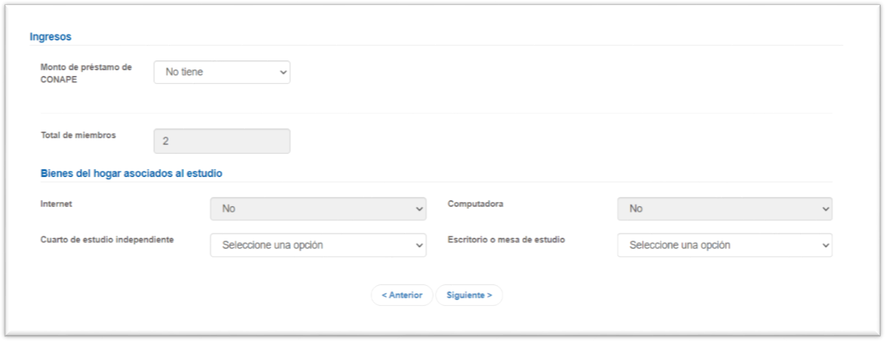

PASOS PARA REALIZAR El INGRESO AL MODULO de Regionalización Digital
17. Completar o seleccionar la información requerida

Slide 34

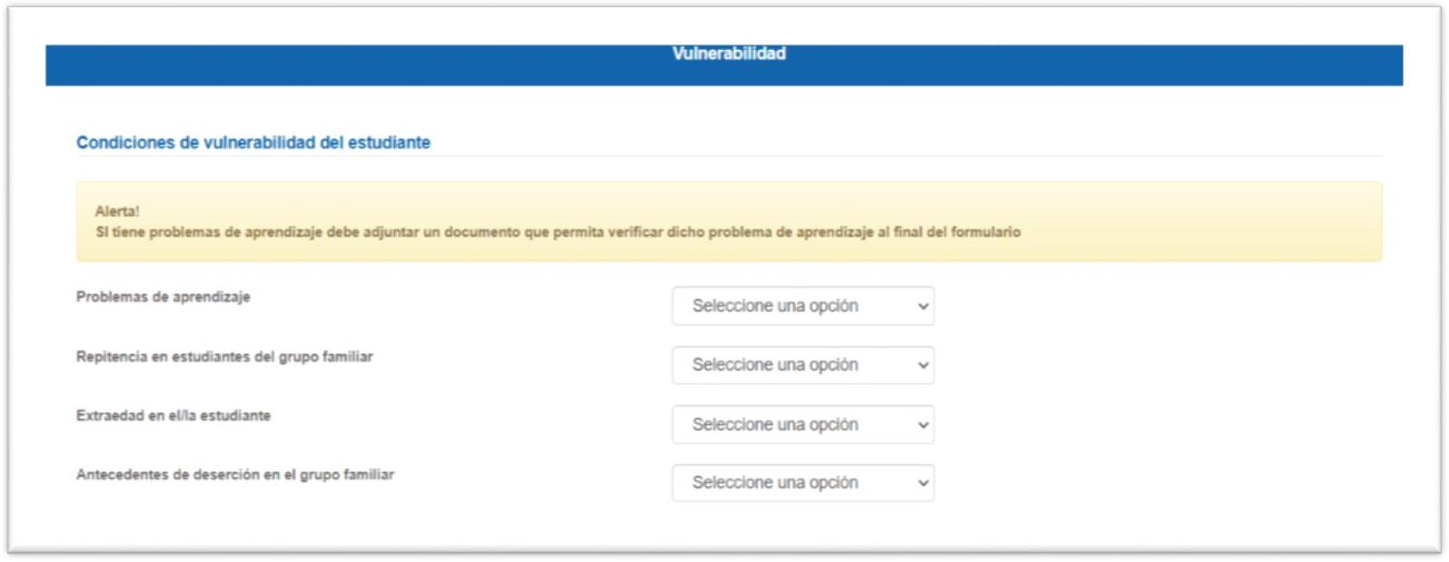
PASOS PARA REALIZAR El INGRESO AL MODULO de Regionalización Digital
18. Seleccionar la opción acorde con lo requerido.

Slide 35

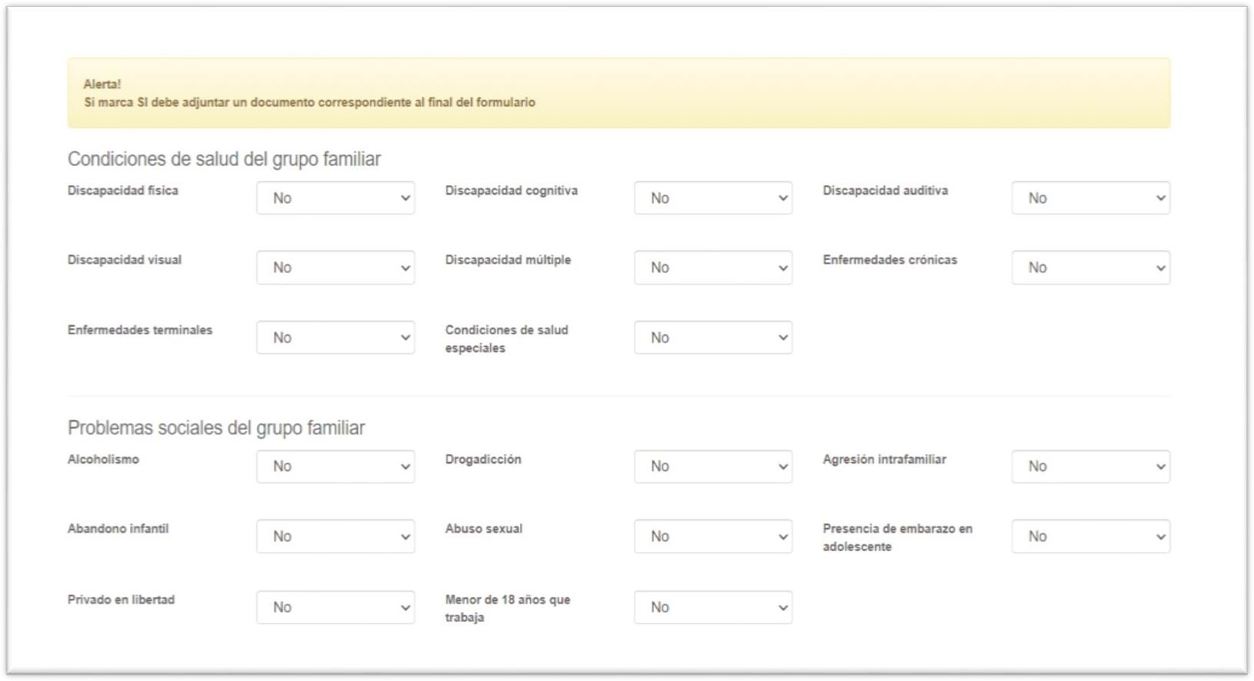
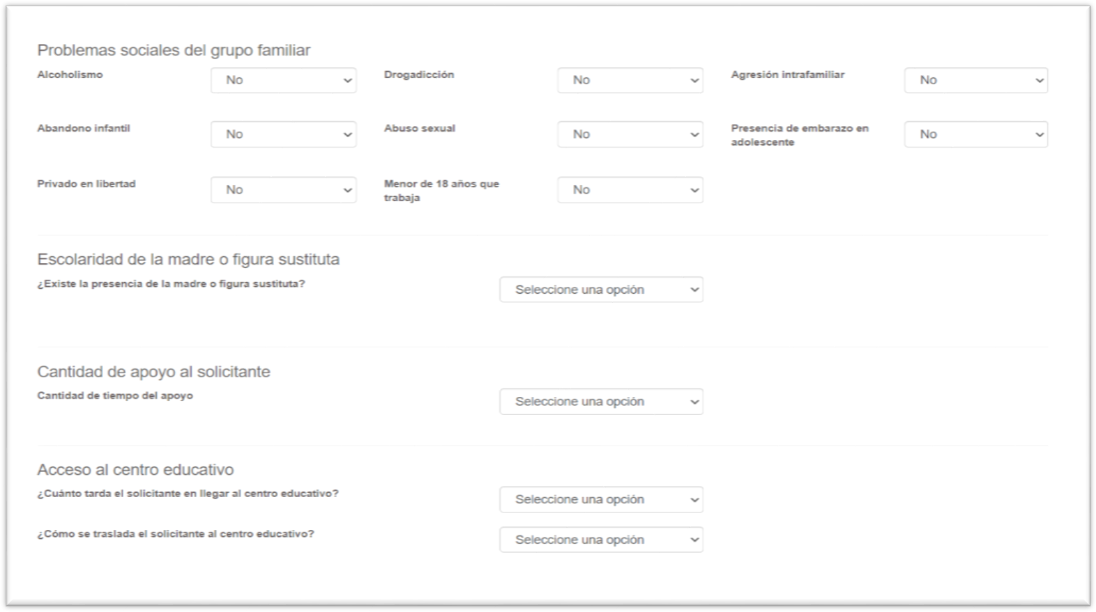

PASOS PARA REALIZAR El INGRESO AL MODULO de Regionalización Digital

Slide 36
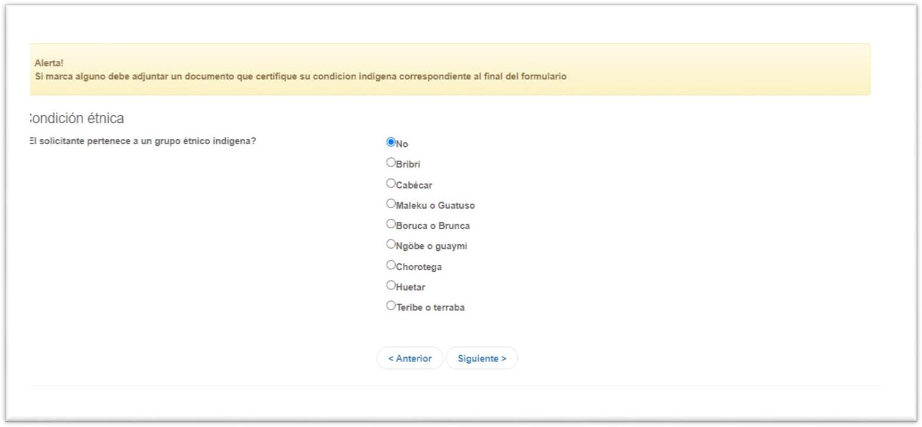

PASOS PARA REALIZAR El INGRESO AL MODULO de Regionalización Digital
19. Seleccionar condición étnica en caso de que corresponda.

Slide 37

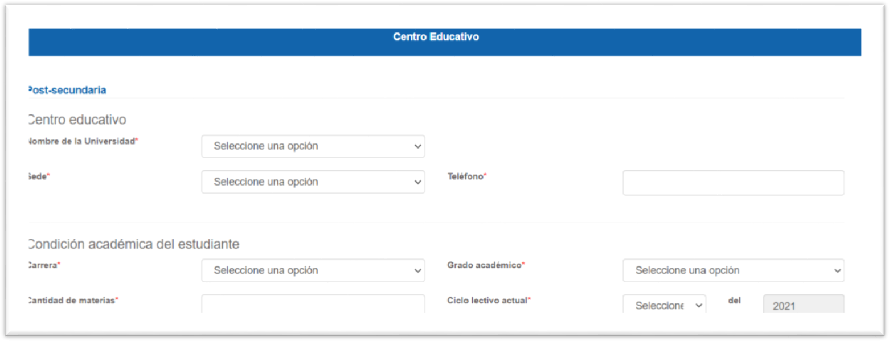
PASOS PARA REALIZAR El INGRESO AL MODULO de Regionalización Digital
20. Seleccionar y completar toda la información relacionada con la condición académica.

Slide 38
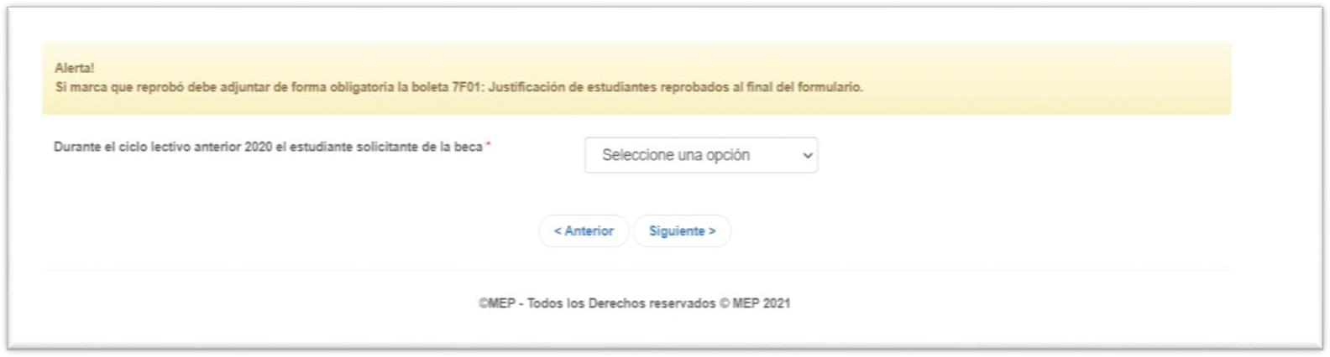

PASOS PARA REALIZAR El INGRESO AL MODULO de Regionalización Digital
21. Seleccionar si aprobó o reprobó el ciclo anterior cursado. No debe adjuntar ningún documento.

Slide 39


PASOS PARA REALIZAR El INGRESO AL MODULO de Regionalización Digital
22. Una vez realizada la selección anterior, se le desplegará el siguiente recordatorio de los requisitos que deberá adjuntar. No se debe adjuntar ningún formulario de justificación de reprobación.

Slide 40
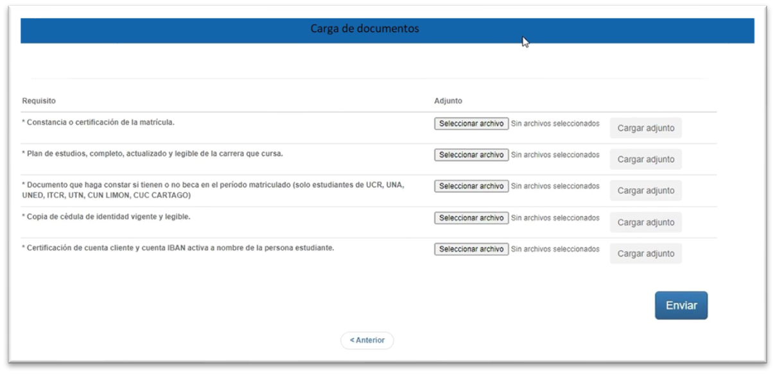

PASOS PARA REALIZAR El INGRESO AL MODULO de Regionalización Digital
23.Una vez que cuente con todos los requisitos documentales proceder a cargarlos y dar clic en enviar.
Una vez que cada documento este cargado individualmente debe dar clic en el botón Enviar.
Enviar

Slide 41


PASOS PARA REALIZAR El INGRESO AL MODULO de Regionalización Digital
24. La solicitud será procesada para validación o valoración según corresponda. Una vez que de clic al botón de aceptación de términos y condiciones correspondientes únicamente al ingreso al módulo de regionalización digital
Acepto

Slide 42



PASOS PARA REALIZAR El INGRESO AL MODULO de Regionalización Digital
El nombre de los archivos que se carguen en el Módulo no debe contener tildes, ni caracteres especiales o guiones, para que no haya inconvenientes al momento de revisarlos, ya que este sistema no permite descargarlos ni visualizarlos.
Por ejemplo: MATR´ICULA, MATRICUL@.
Todos los archivos deben cargarse individualmente ser únicamente en formato PDF

Slide 43


¡Gracias por su atención!
Para consultas al :
becaspostsecundaria@mep.go.cr

